Slide 1


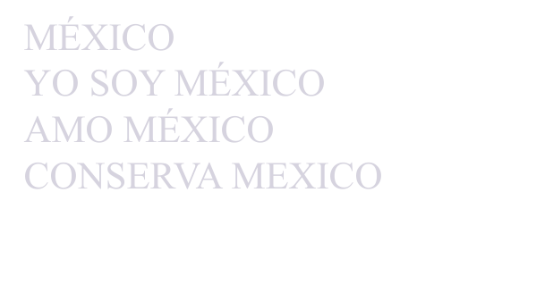

Slide 2
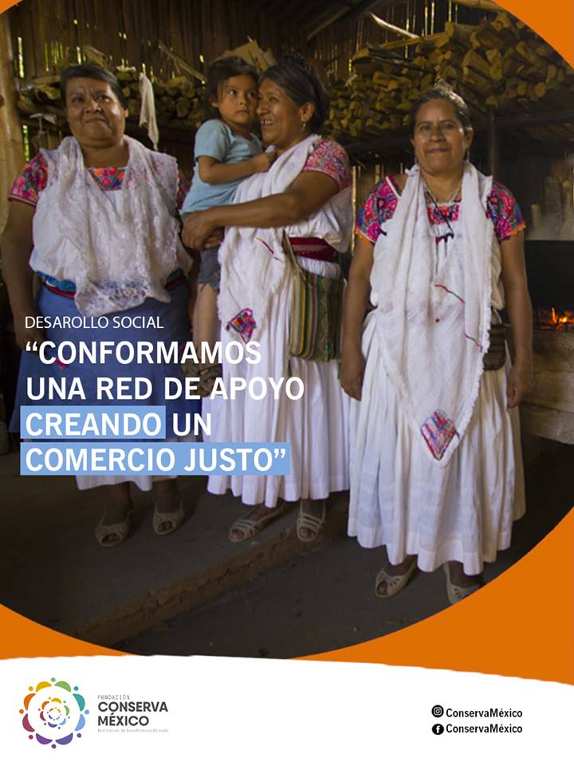

En Conserva Mexico estamos intentando, todos los días, tener más claro las Nociones con las que buscamos que cobre sentido y coherencia nuestra participación en la construcción de la Realidad Concreta, pues con ello dirigimos nuestro hacer y qué hacer como Comunidad para un mejor mañana desde Hoy,
Decimos, porque así sentimos y pensamos, como expresión de una reflexión crítica y autocrítica en común, ejercicio de IDENTIDAD, MEXICANIDAD, CONTEMPORANEIDAD Y COMUNIDAD, llamada por nosotros mismos con cariño y respeto:CONSERVA MÉXICO, que la Realidad es una construcción en la que participamos activamente, siempre, consciente e inconscientemente, todo el tiempo.
Esta Realidad Concreta es resultado de mi Lenguaje, pues mi Lenguaje es mi Mundo. Este Poder co-creador y re-creador de mi Lenguaje para Hacer posible una Realidad Concreta, implica una responsabilidad bio-ética, seria y profunda, sobre las implicaciones y complicaciones que tiene nuestra convivencialidad con nosotros mismos, con los demás y con el planeta (Tlatei-Matinieri/Pachamama/Madre Tierra) con el que hago posible día a día la Realidad Concreta en Común.
Compartimos a través de ésta presentación el “SUEÑO DE CONSERVAR MÉXICO” que a través de la Fundación y un grupo de especialistas que trabajan en ella, con mucho amor y con mucha pasión están construyendo día a día.

Slide 3

México es una nación multicultural forjada a través del incesante contacto a través del tiempo con otros pueblos, así pues, es una mezcla de razas y de conocimientos…..
José Antonio Caso
QUIENES SOMOS?
Al fortalecer sus riquezas, revalorizamos la cultura, dignificamos las tradiciones de nuestro país, por ello, Conserva México.

Slide 4
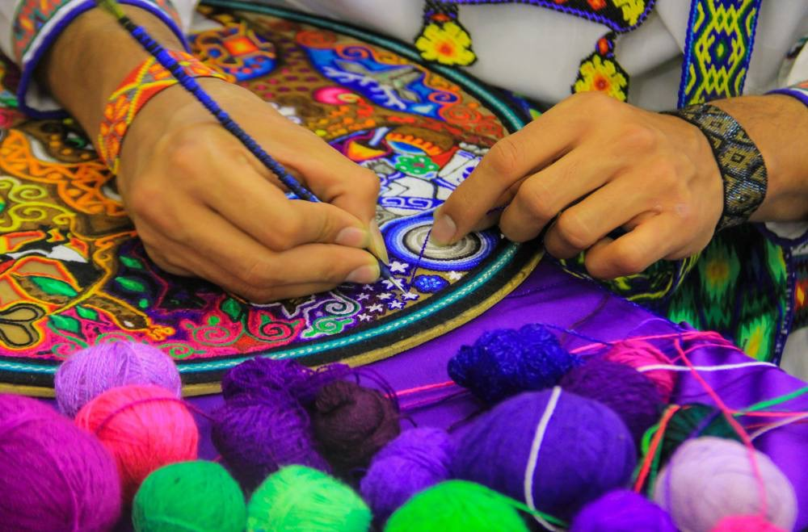
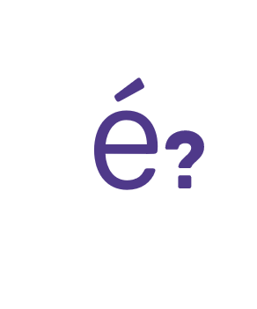

?
QUIENES SOMOS?
Somos una Institución de Beneficencia Privada que es el resultado del profundo amor a México, que con pasión nos mueve a ser promotores de buenas acciones en pro de un estilo de vida incluyente, que procure el desarrollo comunitario.
MISION:
Conserva México es una oportunidad para hacer el bien, siendo vínculo, puente y referente para la transformación a una mexicanidad consciente.
VISION:
Queremos un México incluyente, orgulloso de su mexicanidad, desarrollando comunidades sin fronteras en beneficio del planeta.

Slide 5
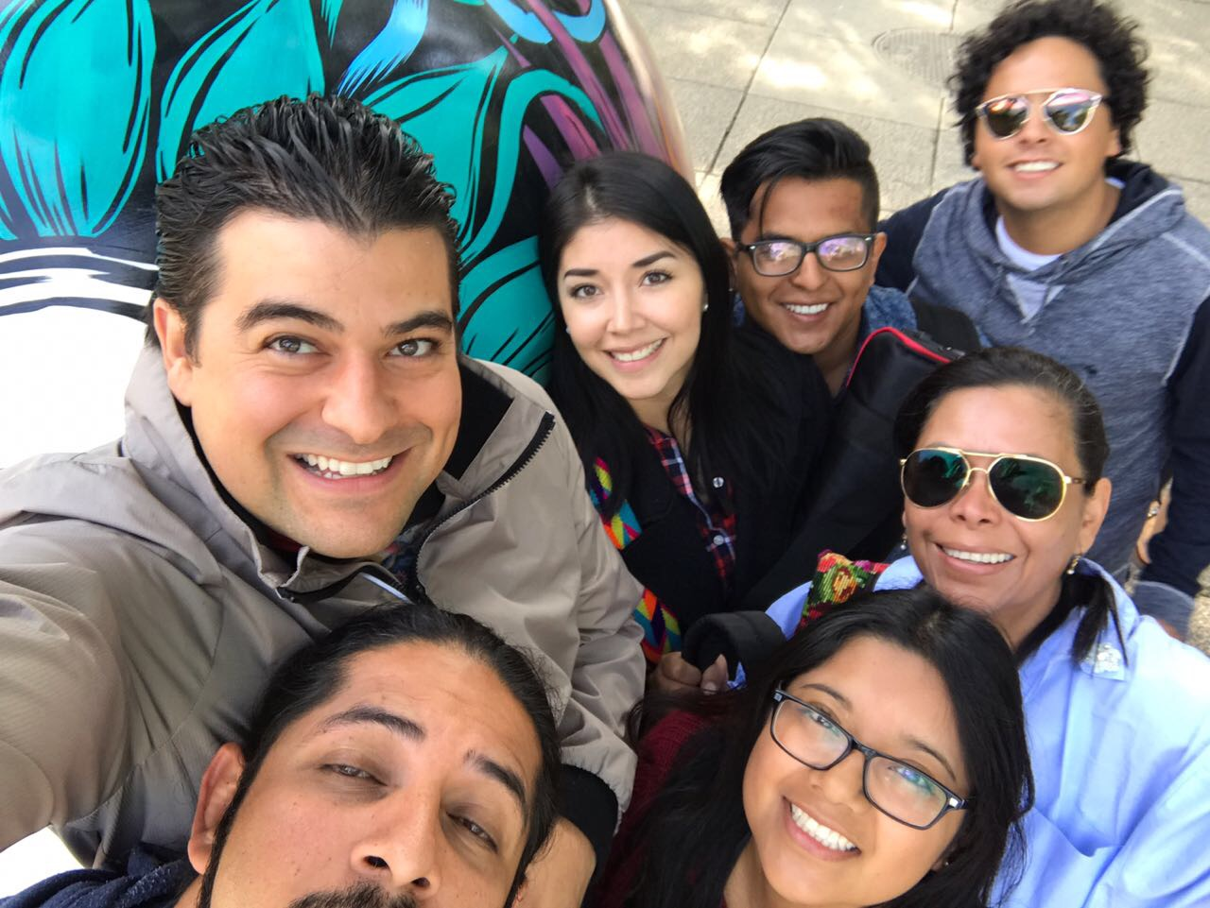
´
QUE NOS MUEVE?
?
SER MÉXICO:
Es la energía que nos mueve a transformarnos, reconociendo, valorando y conservando sus riquezas culturales y naturales.
SER SU GENTE:
Ser enlace y puente para la construcción de sueños y la creación de distintas realidades sustentadas en principios de inclusión, equidad y paz social.
SER SU TIERRA:
Amar y honrar a la Virgen de Guadalupe, a la Madre Tonantzin, Tatei Matinieri.

Slide 6
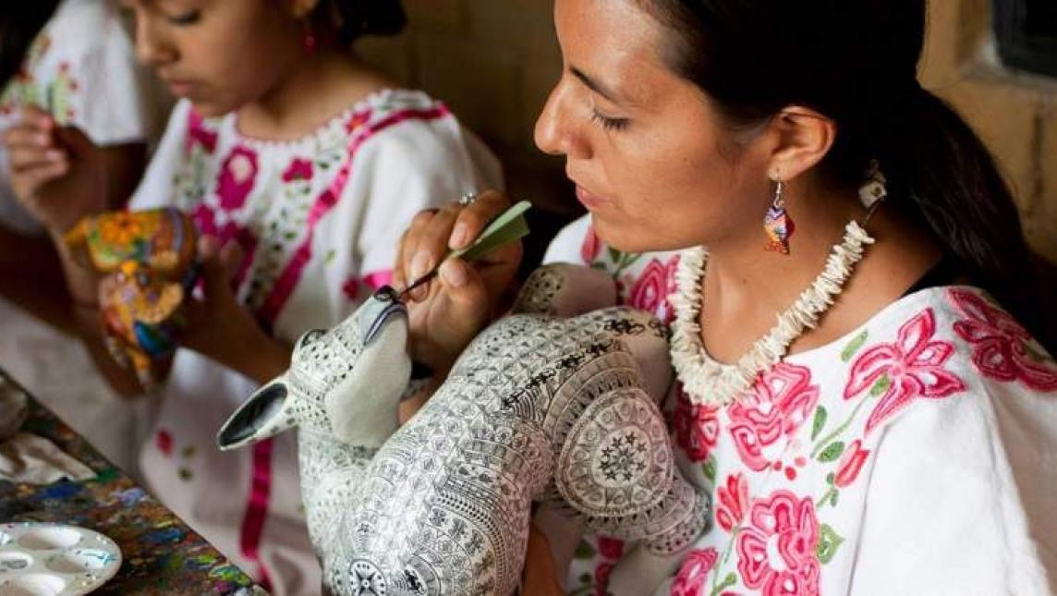
VALOR Es:
S E R
Servicio:
Dar lo mejor de mí para que el otro de lo mejor de sí.
Entrega:
Compartir con esperanza lo mejor de ti para que se multiplique.
Respeto:
Construir con sentido de comunidad, dejando de lado todo aquello que nos separa, trabajando sólo en aquello que nos une.
Notes:
Quitar Imagotipo y ser con naranja

Slide 7
El profundo amor que sentimos por México, nos impulsa a crear sinergias entre el campo y la ciudad.
NUESTRO OBJETO SOCIAL
Al fortalecer sus riquezas, revalorizamos la cultura, dignificamos las tradiciones de nuestro país, por ello, Conserva México.

Slide 8
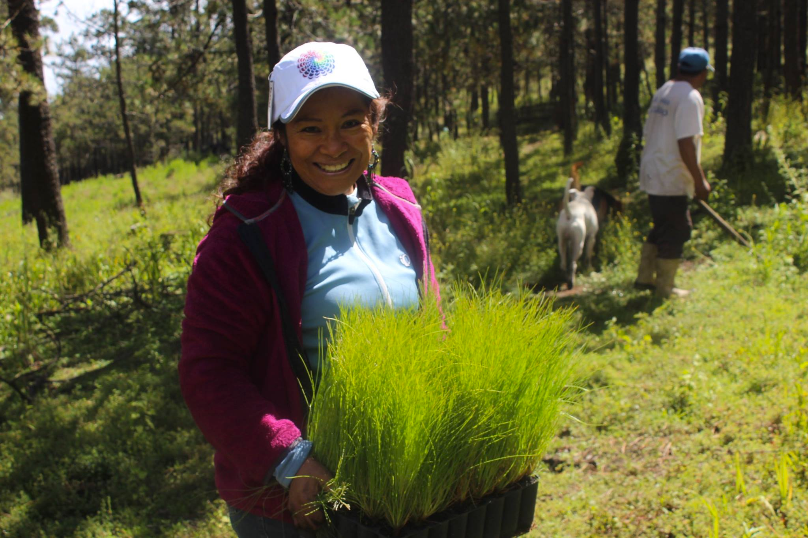

OBJETO SOCIAL
FCM
PEOPLE
SER SU GENTE:
Promoción y Difusión de la Cultura, Tradiciones, Usos y Costumbres que conforman la riqueza humana y espiritual de México.
A través de la Educación e Investigación
A través de la promoción y difusión de las artes
A través de la recuperación , protección y conservación de monumentos históricos y culturales
A través de la suma de sinergías entre el campo y la ciudad
A través de la vinculación con instituciones académicas y organizaciones de la sociedad civil a fines a Conserva México
A través de la creación, promoción y difusión de museos y bibliotecas.

Slide 9
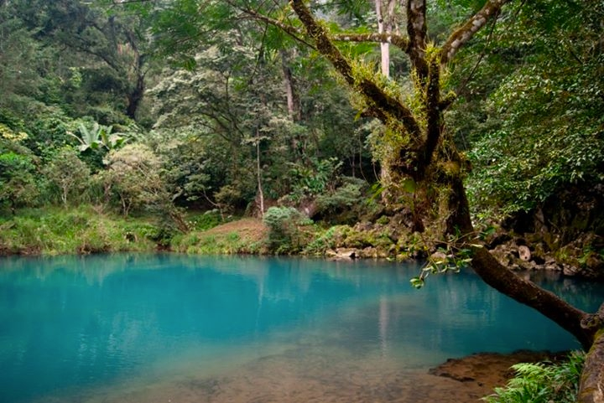
OBJETO SOCIAL
FCM
PLANET
SER SU TIERRA:
Creación, Promoción y Difusión de una Cultura que conserve el Medio Ambiente y los Ecosistemas como la Riqueza Natural de México
A través de la asistencia y acompañamiento técnico-legal para la creación e implementación de políticas públicas destinadas a la conservación de los diversos ecosistemas de Mèxico.
A través de la planeación, diseño, construcción e implementación de estrategias que mitiguen y compensen la huella ambiental.

Slide 10
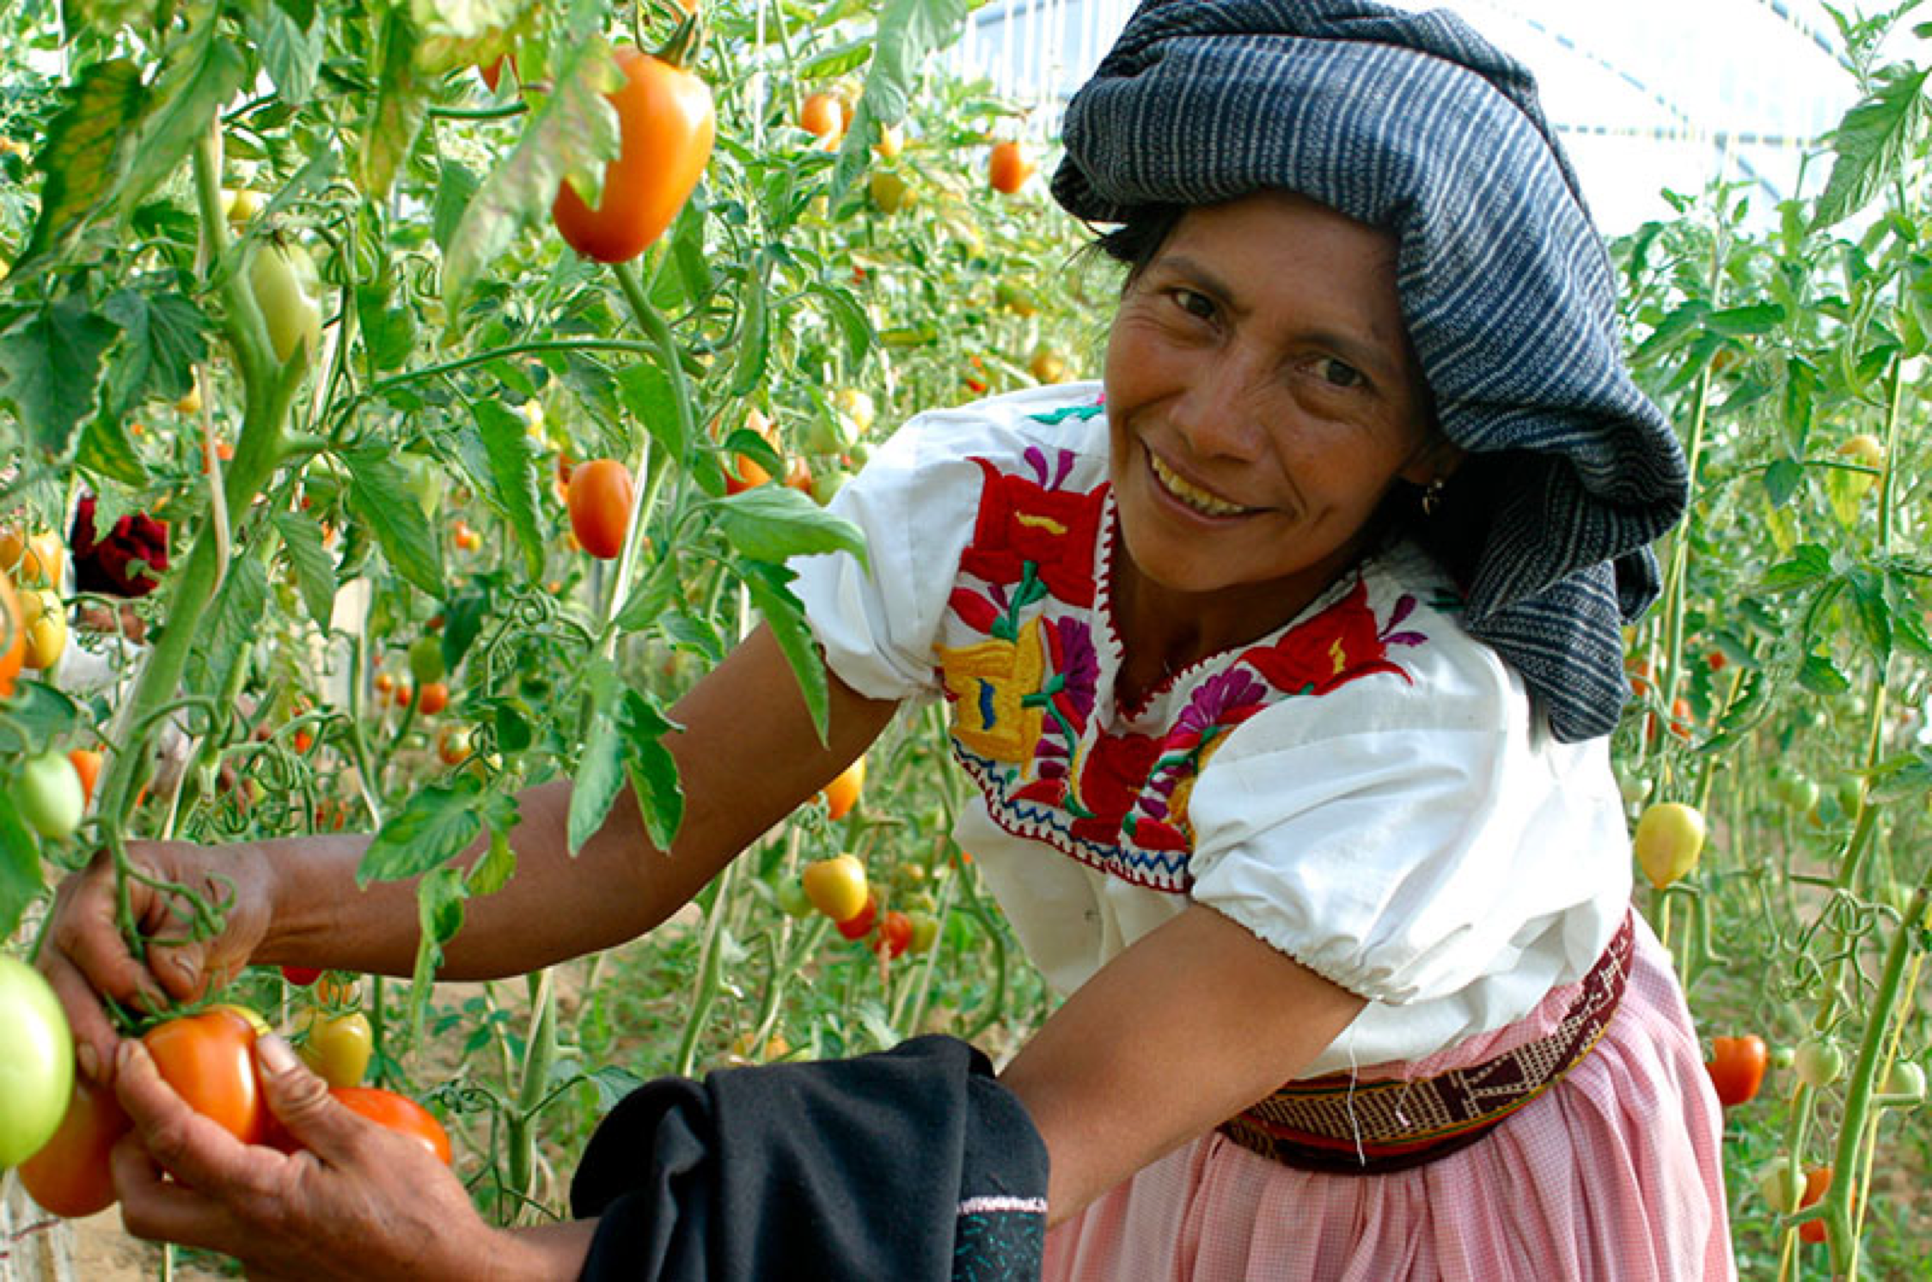
OBJETO SOCIAL
FCM
PROFIT
Economías Locales basadas en las “buenas practicas” de COMERCIO JUSTO , ECONOMÍA SOLIDARIA Y NEGOCIOS SUSTENTABLES
A través del desarrollo comunitario a grupos socialmente vulnerables
A través de la asistencia y capacitación técnica en materia económica, tecnológica, legal y administrativa.
A través de la creación e implementación de programas y proyectos sustentables.
A través de programas y proyectos “DEL CAMPO A LA CIUDAD” CANASTAS VERDES 20/70
A través de programas de Turismo Comunitario, Ecológico y Sustentable. R.E.T.A.M.E (Red de Turismo Alternativo por México)
A través de la capacitación y formación social y empresarial.
Diseños, Construcción e Implementación de programas de liderazgo y responsabilidad social a empresas y gobierno.

Slide 11
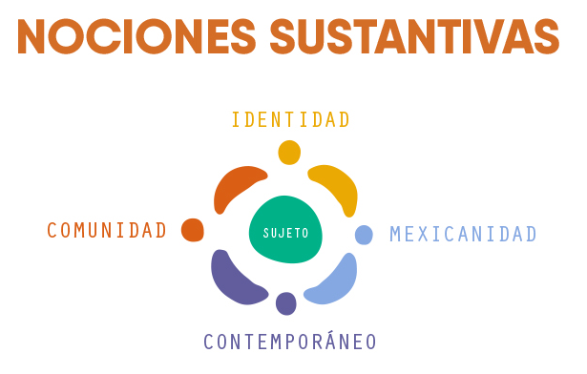
“yo soy yo y mis circunstancias y si no la salvo a ella no me salvo yo… ”
José Ortega y Gasset
EJES RECTORES
:
Al fortalecer sus riquezas, revalorizamos la cultura, dignificamos las tradiciones de nuestro país, por ello, Conserva México.

Slide 12
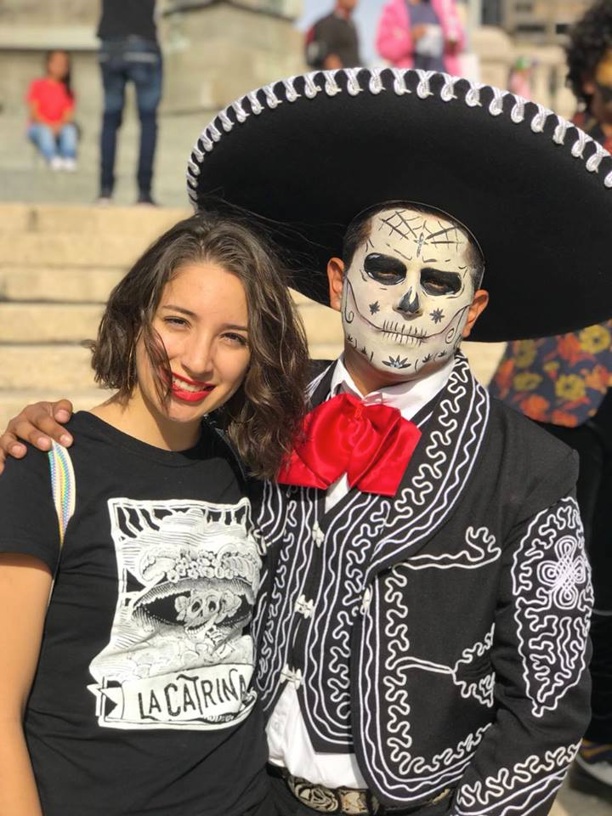
IDENTIDAD
“En esta era global tan determinada y decidida a unificar valores y actitudes es necesario voltear a vernos y reconocernos”
Rocío del Carmen Aguilar Roa
´
?
QUE QUEREMOS FORTALECER EN LOS OTROS ?
El Ser Mexicano.
Queremos que toda persona que tenga contacto con al Fundación Conserva México fortalezca su sentido de identidad.
Para nosotros la identidad es el reconocimiento de los propios valores que nos hacen ser y que guían nuestro hacer para darle a cada individuo y a cada comunidad el norte y la dirección necesaria para su propio desarrollo.
Para nosotros identidad es poder salir y mostrarnos como somos con orgullo al mundo.
´
YO SOY MEXICO
AMO MEXICO
CONSERVA MEXICO
´
´

Slide 13
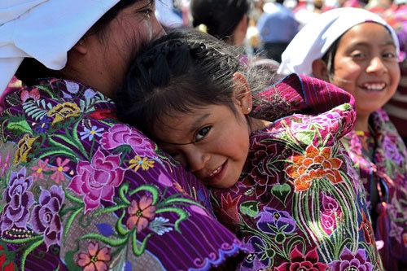
“La mexicanidad sigue estando presente : es un proyecto de futuro con raíces que se bifurcan entre el pasado y el presente”
?
´
QUE QUEREMOS APORTAR?
MEXICANIDAD
Para nosotros la “mexicanidad” es el origen de México. Es voltear a ver a nuestros pueblos originarios y culturas madre y reconocer hoy y mañana su insustituible aportación en la conformación de lo que hoy llamamos con orgullo México.
Es por eso que en la Fundación estamos al servicio de México y sus habitantes, enfocando nuestras acciones en la transformación de una nación que conserve sus usos y costumbres ancestrales, a la par de sus riquezas naturales y de un desarrollo comunitario y sostenible”
´
YO SOY MEXICO
AMO MEXICO
CONSERVA MEXICO
´
´

Slide 14
“Uno se encuentra en comunidad con los suyos desde el nacimiento, con todos los bienes y males a ella anexos. Se entra en sociedad como en lo extraño. [...J Comunidad es lo antiguo y sociedad lo nuevo, como cosa y nombre”
Tönnies
?
´
CON QUIENES QUEREMOS CONTACTAR?
COMUNIDAD
La Realidad es una construcción en la que participamos activamente, consciente e inconscientemente, todo el tiempo.
Esta Realidad Concreta es resultado de mi Lenguaje, pues mi Lenguaje es mi Mundo.
Construir un nuevo glosario donde “lo comunitario” conforme la realidad en la que queremos vivir implica coraje y valentía; alienta a buscar una ética común que restituya e identifique al pueblo mexicano como cuna de hombres y mujeres fuertes, que honran su palabra, que demuestran su congruencia y que de manera pro-activa participan en la reconstrucción del tejido social.

Slide 15
CONTEMPORANEIDAD
“Todo aquello que sucede en el tiempo presente y que pertenece al período histórico de tiempo más cercano a la actualidad”
´
?
QUE QUEREMOS PROPONER?
p
UNA NUEVA MEXICANIDAD CONTEMPORÁNEA
Tenemos que hablar de Contemporaneidad; porque es en el aquí y en el ahora donde con conciencia crítica rescatamos lo mejor del pasado (herencia) y lo mejor de la modernidad (legado) para la construcción de una Realidad Común.
En la Vida Contemporánea encontramos UNIDAD en lo DIVERSO y rescatamos los conceptos de Pluriculturalidad y Plurinacionalidad que incluyen a todos sin importar lo grande o lo pequeño.
En la contemporaneidad reconciliamos a las culturas madres con lo mejor de la modernidad

Slide 16
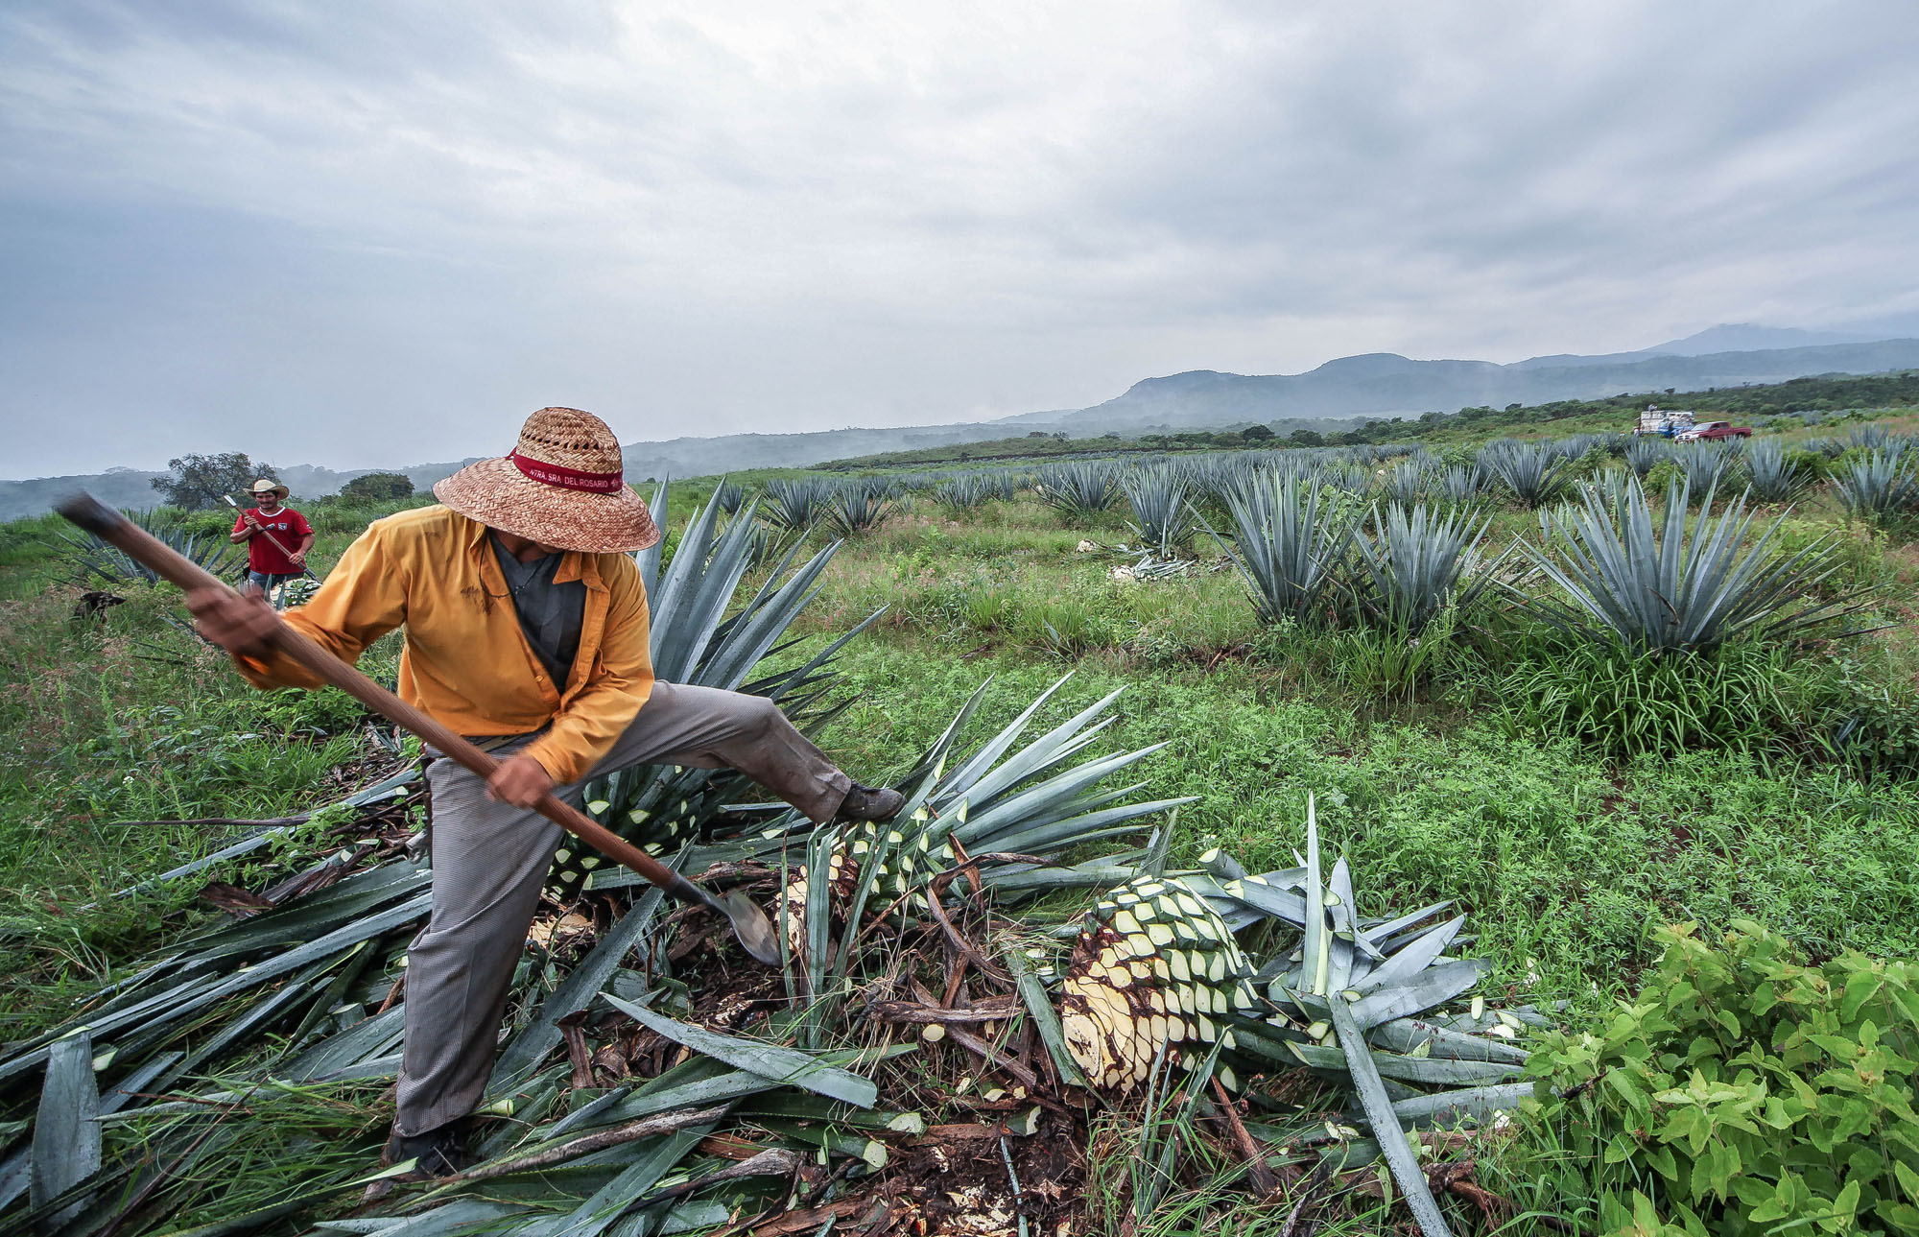

´
A TRAVES DE NUESTROS PROGRAMAS:
Red
Turismo
Alternativo
México
Formación:
RSE
CV*20*70
Atlcoatl
Impulsamos un Desarrollo Humano Sostenible.
Generamos armonías con la Naturaleza.
Fortalecemos economías locales y comercio justo.
Contribuimos en el diseño de una reingeniería económica, social y ambiental.

Slide 17
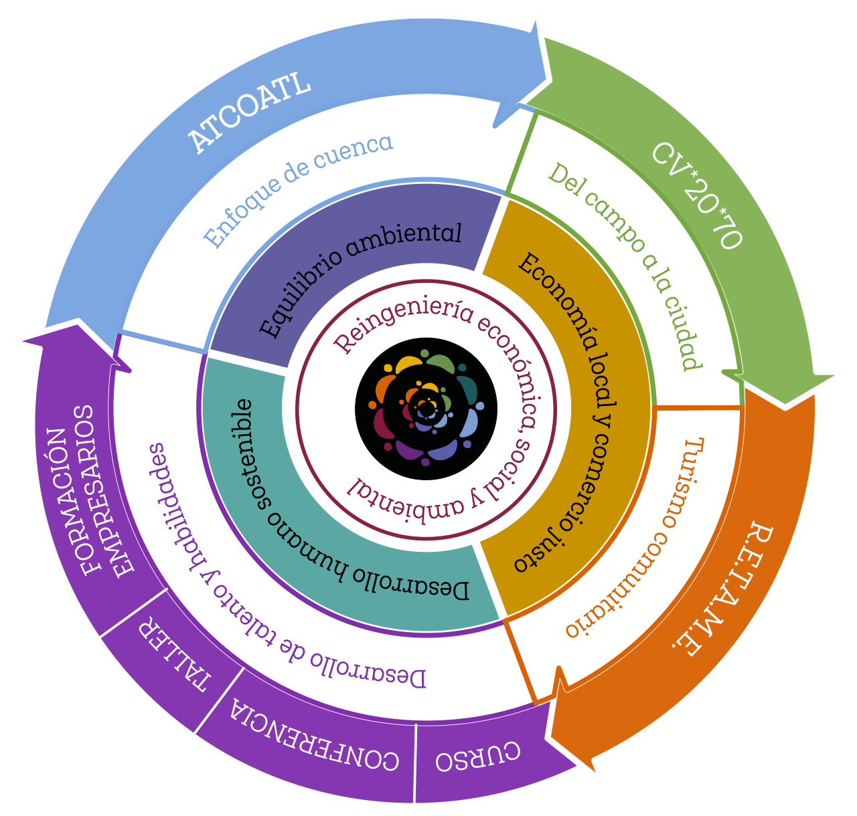
MARCO METODOLOGICO:
´

Slide 18


MARCO METODOLOGICO
´
ATCOATL
Enfoque de Cuenca
Trabajamos con CONAGUA y tenemos la vocalía principal en el Consejo de Cuenca del Río Balsas. Representamos a las organizaciones de la Sociedad Civil de los 9 Estados a los que
pertenece el río.
CANASTAS VERDES 20X70
En alianza con más de 400 agricultores
de la zonas aledañas a Puebla y sus volcanes se genera una solución sostenible al problema de la comercialización y el abasto de la verdura contribuyendo así a la regeneración del tejido social, creando sinergias entre el campo
y la ciudad.
La metodología consiste en
analizar el territorio y sus
habitantes desde la delimitación
de la cuenca hídrica
y sus subcuentas analizando la
relación que tienen los seres vivos
entre sí, con el suelo y con el agua.
A través de una red de promotor@s se fortalecen economías locales y se promueven las buenas prácticas del comercio justo. El productor obtendrá a través de nuestra red el 70% de la ganancia de su producto
GESTIÓN DE LA ESPERANZA
La información es poder. A través de la Formación a Distancia, Cápsulas de Conocimiento y Capacitación presencial vertebrados y empedramos con información y conocimiento a personas y comunidades que históricamente no han tenido la oportunidad de acceder a dichos conocimientos.
Estos conocimientos están centrados en la persona, SU DIGNIDAD y su crecimiento integral.
R E T A M E : Red de Turismo Alternativo Por México
En alianza con académicos y profesionistas generamos conocimiento y capacitación para detonar el agro-turismo, ecoturismo y turismo comunitario
Provocamos derrama económica en las comunidades y promovemos el conocimiento y el valor de la diversidad cultural de México; de ésta manera creamos sinergías entre el campo y la ciudad
Gestión de la Esperanza tiene el propósito de ayudar a las instituciones y a los individuos a encontrar su propia misión, sentido de trascendencia con sentido de comunidad.

Slide 19
“Para nosotros el mundo es algo que se puede redimir… ”
Octavio Paz
STAKEHOLDERS
Al fortalecer sus riquezas, revalorizamos la cultura, dignificamos las tradiciones de nuestro país, por ello, Conserva México.

Slide 20
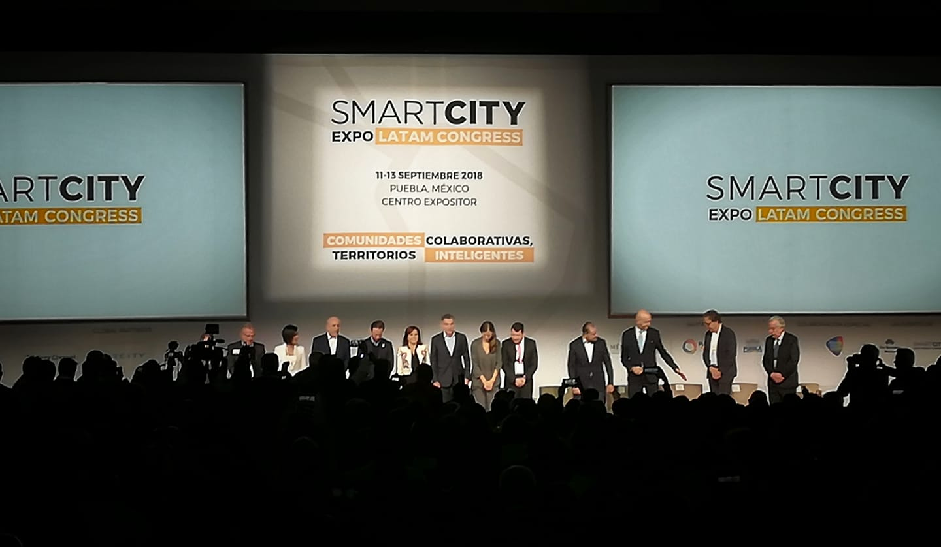












ALIANZAS ESTRATEGICAS
+
+
+
+
+
+
+
+
+
+
Notes:
Quitar Imagotipo y ser con naranja

Slide 21
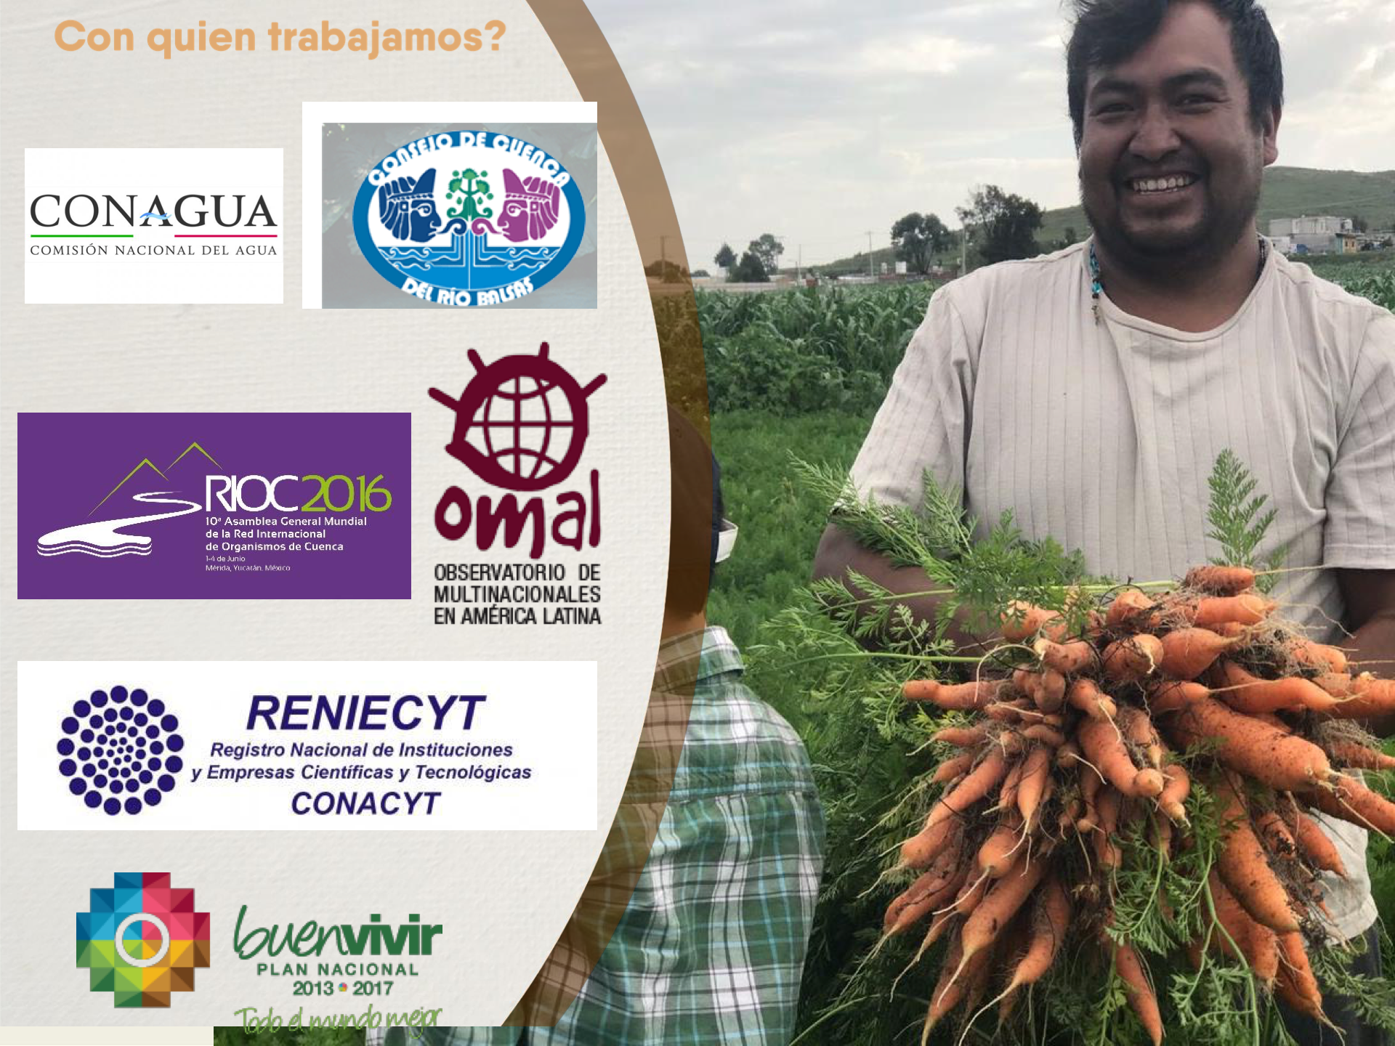

Slide 22
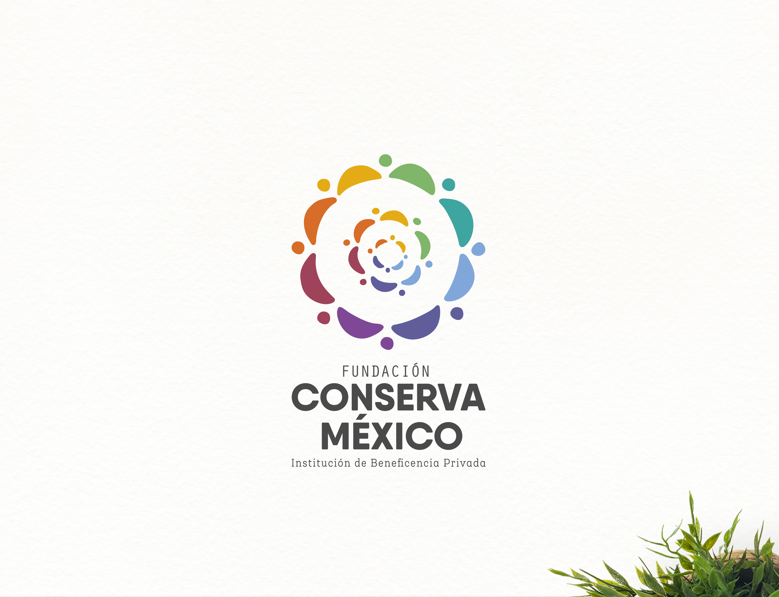
CONTACTO
Mtro. Diego Cardoso Pérez
Director de Vinculación y Proyectos
diego.cardoso@conservamexico.mx
dcardoso78@hotmail.com
Cel: +(52) 55 66 17 41 65

Slide 23

¿
´
´
?
QUE PASARIA SI NOS UNIERAMOS

